Slide 1
সবাইকে শুভেচ্ছা

Slide 2
মোঃ আতিক উল্লাহ চৌধুরী
প্রভাষক, ব্যবস্থাপনা বিভাগ।
কো-অর্ডিনেটর, অনার্স কোর্স
রাউজান সরকারি কলেজ, চট্টগ্রাম।
ইমেইল: atikucctg@gmail.com

Slide 3
সময়: 3০ মিনিট
তারিখ :
01/12/২০20

Slide 4
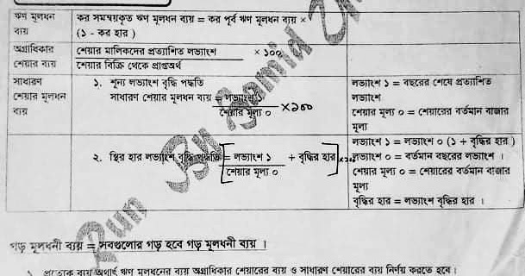

Slide 5
ফিন্যান্স, ব্যাংকিং ও বিমা-১ম পত্র
সপ্তম অধ্যায়
মুলধন ব্যয়
লেকচার-০১

Slide 6
শিখন ফল
এ পাঠ শেষে শিক্ষার্থীরা-
মুলধন ব্যয় কি তা বলতে পারবে
মুলধন ব্যয়ের বিভিন্ন উৎসগুলো বলতে পারবে
উত্তরণ ব্যয় কি তা বলতে পারবে
ভার আরোপিত/গুরুত্ব প্রদত্ত গড় মুলধন ব্যয় কি তা বলতে পারবে

Slide 7
মুলধন ব্যয়
মুলধন সংগ্রহ করার জন্য যে হারে ব্যয় পরিশোধ করতে হয় তাকেই মুলধন ব্যয় বলে।

Slide 8
মুলধন ব্যয়ের বিভিন্ন উৎসগুলো
ঋণের মাধ্যমে অর্থসংস্থান-Debt
সাধারণ শেয়ার-Ordinary Share
অগ্রাধিকার শেয়ার-Preference Share
সংরক্ষিত আয়-Retained Earning

Slide 9
উত্তরণ ব্যয়
উত্তরণ ব্যয় বিক্রয়জনিত ব্যয়। মুলধন বাজার হতে শেয়ার, সিকিউরিটিজ, ঋণপত্র বিক্রয়ের মাধ্যমে মুলধন সংগ্রহ করতে গেলে আনুষঙ্গিক কিছু খরচ করতে হয় একে উত্তরণ ব্যয় বা Flotation Cost বলে।

Slide 10
ভার আরোপিত/গুরুত্ব প্রদত্ত গড় মুলধন ব্যয়
Weighted Average Cost of Capital
মুলধনের প্রতিটি উৎসের শতকরা হারকে, উহার সুনির্দিষ্ট কর পরবর্তী ব্যয় দ্বারা গুণ করে যে সার্বিক ব্যয় নির্ধারণ করা হয় তাকে ভার আরোপিত/গুরুত্ব প্রদত্ত গড় মুলধন ব্যয় বলে।

Slide 11
ভার আরোপিত/গুরুত্ব প্রদত্ত গড় মুলধন ব্যয় নির্ণয়ের সূত্র

Slide 12
ভার আরোপিত/গুরুত্ব প্রদত্ত গড় মুলধন ব্যয় নির্ণয়ের সূত্র
মুলধনের প্রতিটি উৎসের ব্যয় নির্ণয় করতে হবে
প্রতিটি উৎসের ভার(weight) নির্ণয় করতে হবে
নির্দিষ্ট ব্যয়কে এর ভার দ্বারা গুণ করতে হবে
প্রাপ্ত ভারযুক্ত ব্যয়ের সমষ্টি নির্ণয় করতে হবে

Slide 13
অর্জন যাচাই
ভার আরোপিত/গুরুত্ব প্রদত্ত গড় মুলধন ব্যয় নির্ণয়ের ধাপগুলো বর্ণনা কর।
ভার আরোপিত/গুরুত্ব প্রদত্ত গড় মুলধন ব্যয় নির্ণয়ের সূত্রটি বল।
উত্তরণ ব্যয়ের অন্য নাম কি?

Slide 14
বাড়ির কাজ
নিচের লিংকে গিয়ে ক্লাসটি পুনরায় দেখবে
www.facebook.com/RGCVirtualClass

